Slide 1
多路彩灯控制电路 电信1801 吴润楠 20

Slide 2
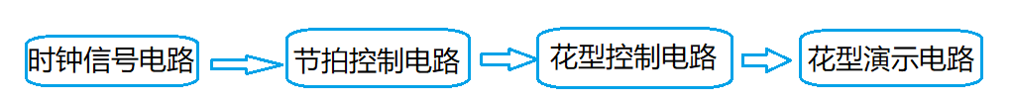
总体设计方案
时钟脉冲用555振荡器来实现，产生周期为1s的时钟脉冲，经过一片74LS74进行分频，产生周期为2s的时钟脉冲然后用74LS151 8选1数据选择器进行快慢输出的选择。信号经过分频之后经过控制电路两片74LS161级联来实现花型的变化，然后输出到移位寄存器74LS194的位移端。
彩灯的亮灭由高低电平来控制，花型的产生可以依靠某种节拍按一定变化规律来改变彩灯的输入电平值，从而控制彩灯的亮灭。

Slide 3
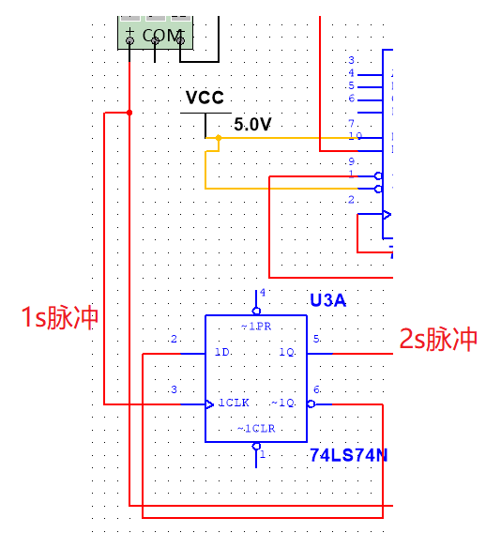
实现节拍控制需要分频，将1s脉冲变为2s，就能得到两种节拍，分频就需要用到74ls74。
根据数电知识：74LS74是个双D触发器，把其中的一个D触发器的Q非输出端接到D输入端，时钟信号输入端CLOCK接时钟输入信号。这样每来一次CLOCK脉冲，D触发器的状态就会翻转一次，每两次CLOCK脉冲就会使D触发器输出一个完整的正方波，这就实现了二分频。

Slide 4
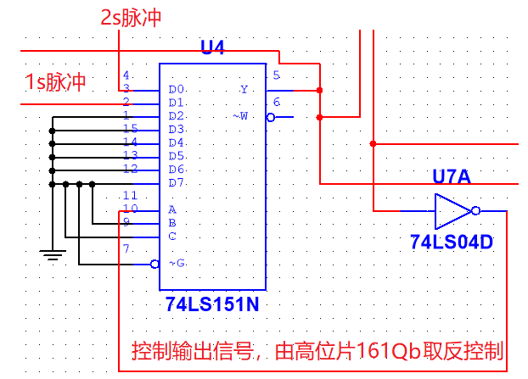
然后将2s脉冲和1s脉冲都输入到151的D0,D1端口，Y是输出端，快慢切换由地址端A控制，当高位74LS161的输出取反为0时为00，选择D0输出，是分频后2s的脉冲，花型对应为慢节拍；反之为01，选择D1输出，为快节拍。

Slide 5
彩灯电路的设计先从基础的74LS194芯片开始，实现左移、右移、常亮、长灭的设计要求。使用74LS161芯片和逻辑门电路组合使用，用来控制74LS194的工作状态。
彩灯的亮灭由高低电平来控制，花型的产生可以依靠某种节拍按一定变化规律来改变彩灯的输入电平值，从而控制彩灯的亮灭。
由两片194实现花型，再用161数器实现花型变化，再让其与151相连变频输出
花型设计：
花型一：从上到下渐亮，全部灯亮后，从下向上渐灭
花型二：从第4个和第8个开始向前亮灯，全部灯亮后，再从后向前灭灯
花型三：从第4个和第5个开始，逐个向两边亮灯，全部灯亮后，再逐个向两边灭灯。

Slide 6
第一个花型前8个脉冲需要74LS194执行右移1，后8个脉冲需要74LS194执行右移0；
第二个花型前4个脉冲第一片74LS194执行左移1，第二片74LS194执行右移1
后4个脉冲第一片74LS194执行左移0，第二片74LS194执行右移0；
第三个花型前8个脉冲需要74LS194执行左移1，后8个脉冲需要74LS194执行右移0

Slide 7
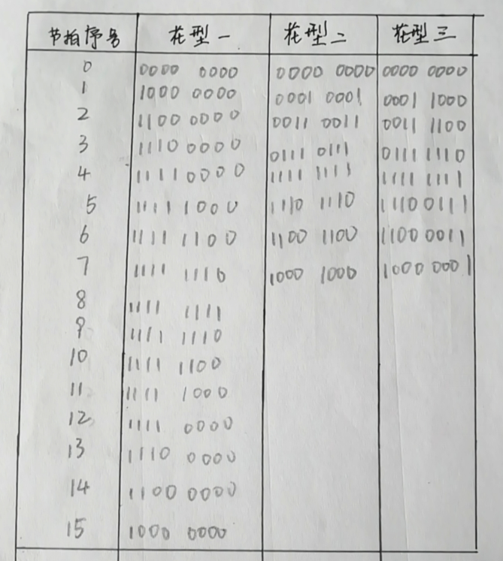
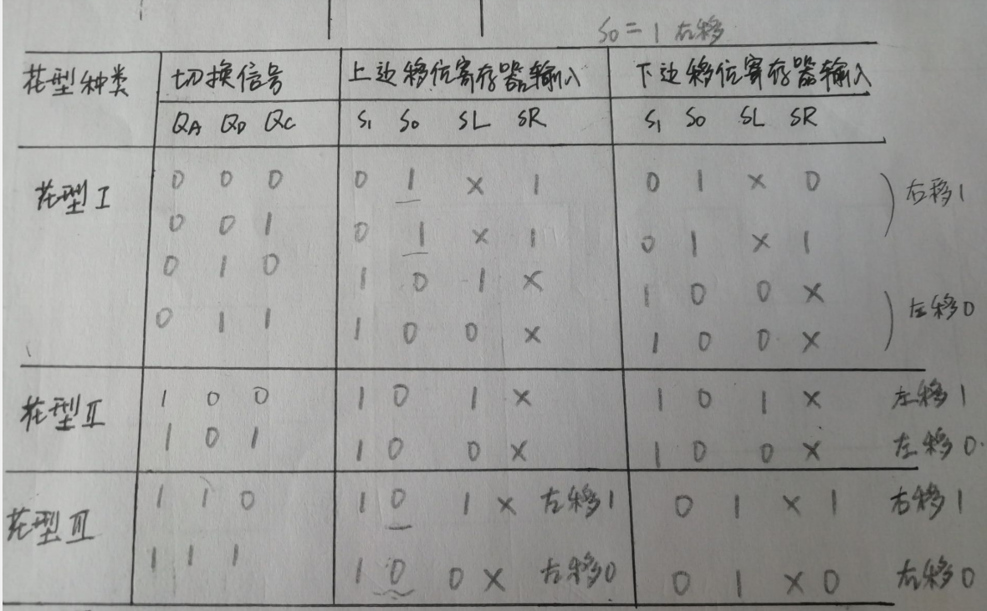
列出花型真值表和左右移情况，依据卡诺图得到最终表达式

Slide 8
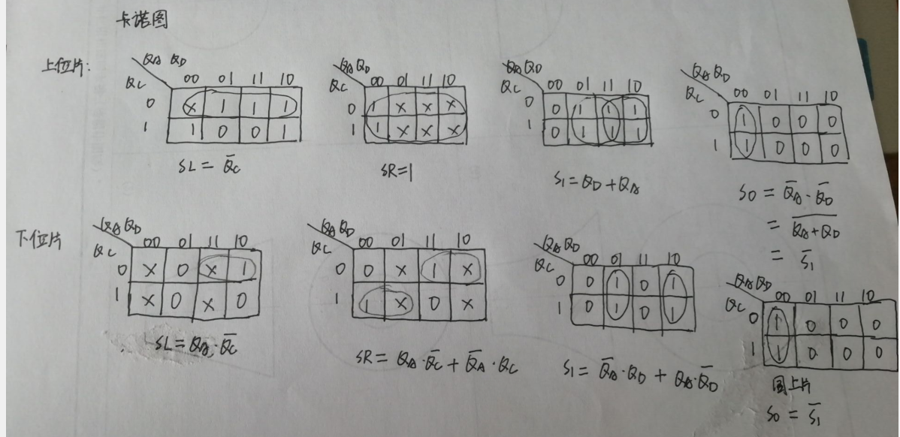

Slide 9
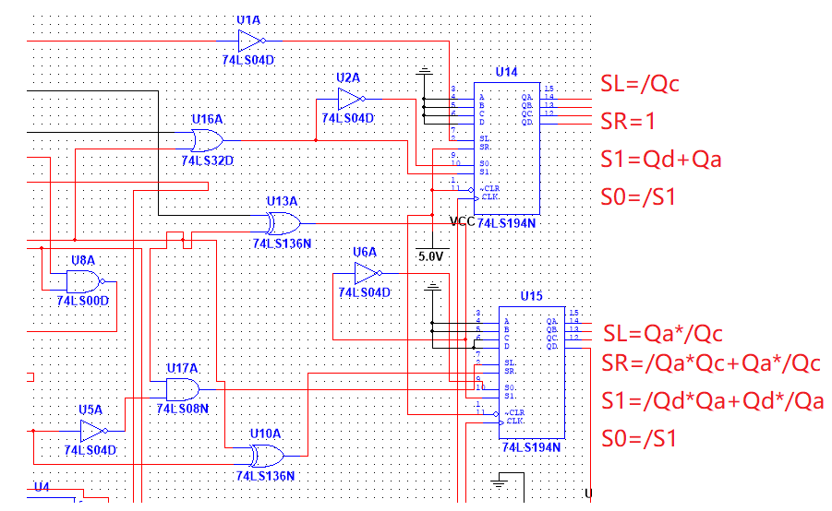
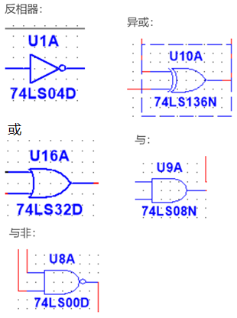

Slide 10
因为左右移数与输入数不确定，因此需要74LS161计数器来控制。两片74LS161级联，低位片循环一次，高位片执行一次计数功能。这样通过计数器高位片的输出来控制每次74ls194左移串行输入端Dsl，右移串行输入端Dsr，工作方式控制端S0、S1的输入。
由二片移位寄存器194级联实现。其八个输出信号端连接八个发光二极管，用其输出信号控制发光二级管的亮灭实现花型演示。每个花型完整显示一遍，所以三种花型完全显示一遍需要的总拍数为32，即0~15实现第一个花型，16~23实现第二种花型，24~31实现第三种花型。

Slide 11
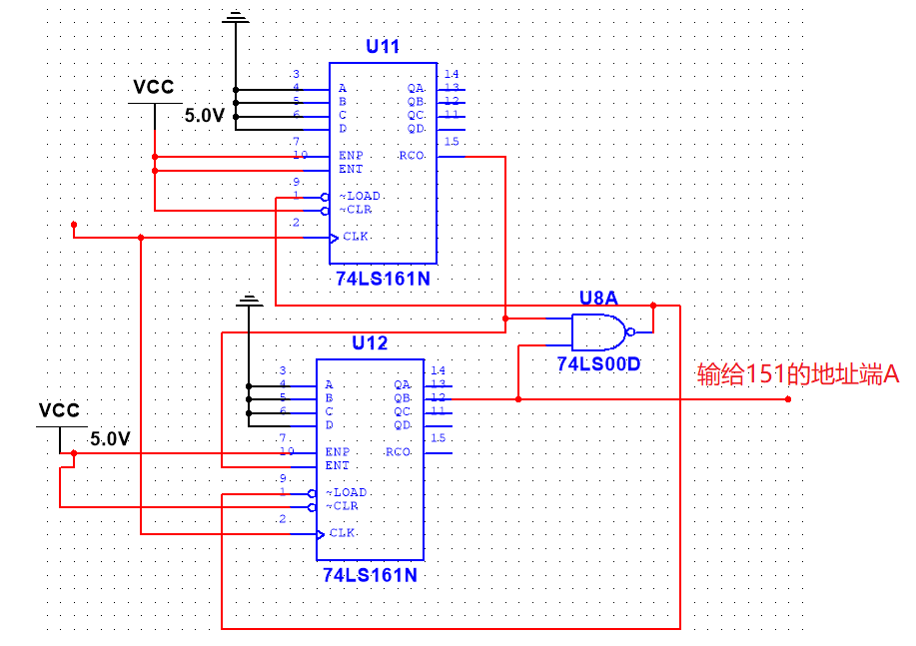
由二片161级联的模32计数器。161的级联用的是同步，并用^QG清零。当三种花型全新显示一遍后（总共32拍）161的输出变为00000100所以将161高位片的信号QB输给节拍控制电路的151的A来通过节拍控制电路改变第二遍花型显示的频率。161的CP脉冲来自节拍控制电路中151的输出端Y。

Slide 12
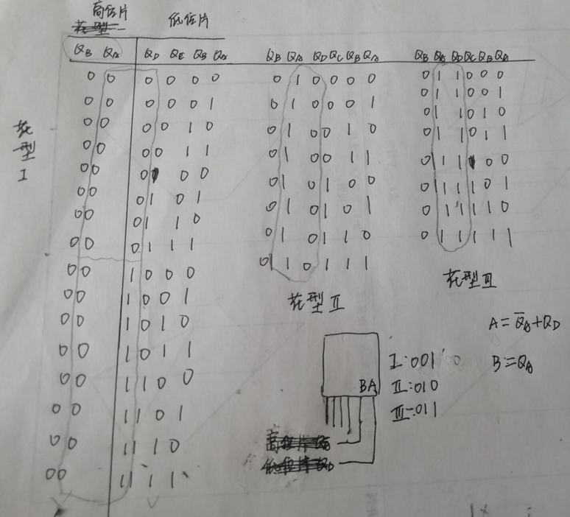
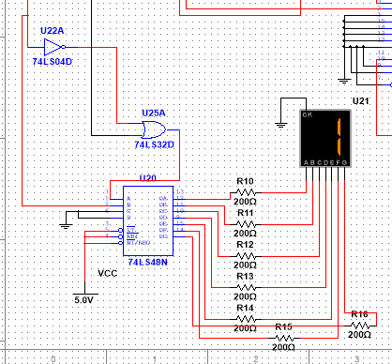
花型显示数码管：

Slide 13
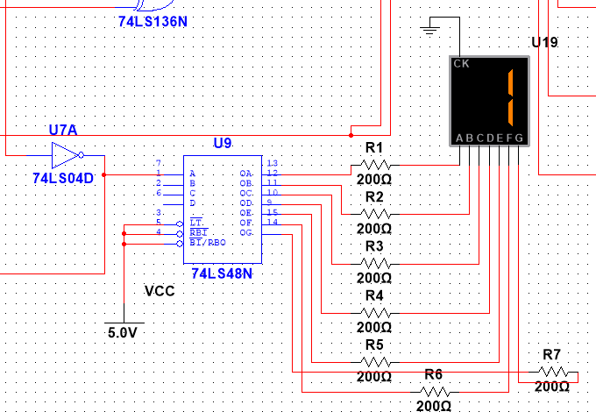
节拍显示数码管
与前面的对应，接的是161高位片Qb输出的信号，0代表1s快节拍；1代表2s慢节拍

Slide 14
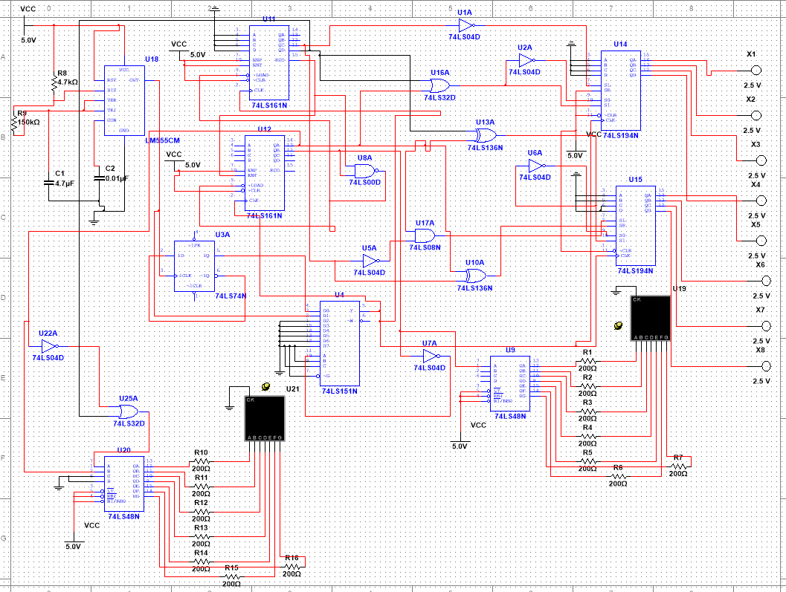
完整电路

Slide 15
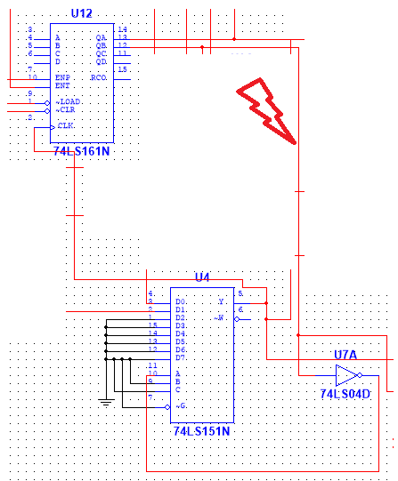
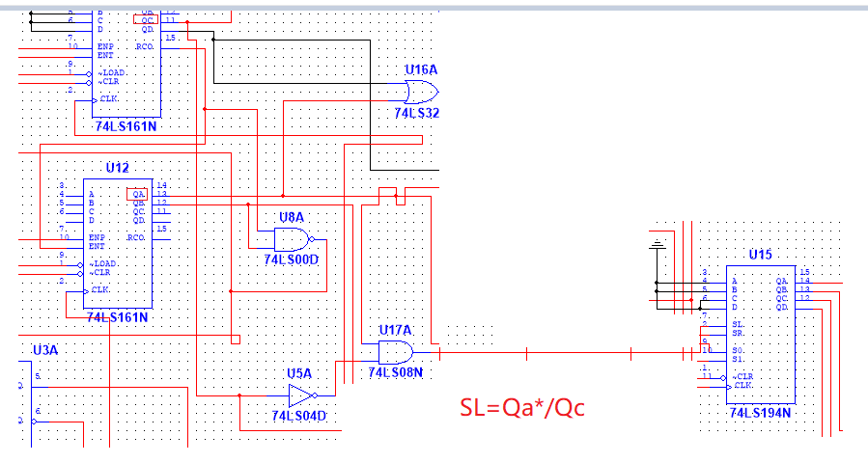
遇到的问题

Slide 16
谢谢老师

